Slide 1


2020年（上）中国二手电商数据报告
报告编制：网经社电子商务研究中心
发布日期：2020年12月8日

Slide 2
报告声明
01
02
03
04
1、本报告相关知识产权归发布方所有，任何企业、机构、媒体等单位及个人引用本报告数据、内容，均请注明：“根据网经社电子商务研究中心发布的《2020年（上）中国二手电商数据报告》”，不得篡改报告内容。
2、风险提示：本报告仅为参考研究资料，不构成投资、决策等任何建议，由此带来的风险请慎重考虑，网经社不承担因使用本报告信息而产生的任何责任。
3、报告涉及金额单位除特殊标注外，均默认为人民币；本报告数据除特殊说明外，一般不含港澳台。
4、数据来源：网经社“电数宝”(DATA.100EC.CN）。

Slide 3
05
5、发布渠道：（1）网经社WWW.100EC.CN电商门户网站及《电商周刊》EDM订阅用户（覆盖数百万电商行业用户）；（2）网经社入驻自媒体平台（覆盖数千万电商相关群体）；（3）3000+实名认证的记者库媒体采用（覆盖数亿级电商用户受众）。
06
报告声明
6、联系我们：FA@netsun.com。我们专注报道、研究、服务于“泛电商”，重点关注：零售电商、大宗电商、跨境电商、三农电商、服务电商、共享经济、电商物流、电商金融等细分领域，十年如一日专注推动制造业、零售业、服务业、农业、物流业、进出口、金融业的互联网化，推动新制造、新零售、新贸易、新服务、新金融、新物流、新农业、新消费等新型经济生态圈的建立。
欢迎各电商及相关机构，开展个性化定制，包括不限于：平台年度用户画像与大数据报告、公司案例研究专题研究报告、公司与竞对研究分析投资价值、平台合规性审查报告，以及公司所在细分行业关于平台模式、物流网络、金融科技、用户体验、财务分析、投融资、行业影响力、用户满意度、用户体验评测、平台界面与功能服务评测等细分维度平台大数据报告或行业报告。

Slide 4
2019-2020年度网经社电子商务研究中心报告发布计划
【电商行业类】
【零售电商类】
报告名称 | 年度 | 半年度 | 季度 | 月度
《2019年全球电子商务数据报告》 | √
《2019年度中国电子商务市场监测数据报告》 | √ | √
《2019年度中国电商人才状况调查数据报告》 | √
《2019年度中国电商上市公司数据报告》 | √
《2019年新上市17家电商公司数据报告》 | √
《2019年度中国新三板挂牌电商公司数据报告》 | √ | √
《2019年度中国泛电商“独角兽”数据报告》 | √ | √
《2019年度中国泛电商“千里马”数据报告》 | √ | √
《2020年中国电商APP月活数据报告》 |  |  |  | √
《2020中国互联网(电商)行业战“疫”成果报告》 | 临时
《2020中国互联网(电商)行业战“疫”政策报告》 | 临时
《2020中国互联网(电商)行业战“疫”分析报告》 | 临时
报告名称 | 年度 | 半年度 | 季度 | 月度
《2019年度中国零售电商市场监测数据报告》 | √ | √
《2019年度中国社交电商发展报告》 | √
《2019年度中国二手电商市场数据报告》 | √
《2019年度中国农村电商市场数据报告》 | √
《2019年度中国生鲜电商市场数据报告》 | √
《2019年度中国汽车电商市场数据报告》 | √
《2019年度中国医药电商市场数据报告》 | √
《2019年度中国导购电商市场数据报告》 | √
《2019年度中国二手车电商市场数据报告》 | √
《2019年度中国社区团购市场数据报告》 | √
《2019年度中国家电电商市场数据报告》 | √
《2019年度中国美妆电商市场数据报告》 | √
《2019年度中国奢侈品电商市场数据报告》 | √
《2019年度中国母婴电商市场数据报告》 | √
《2019年度中国食品电商市场数据报告》 | √
《2019年度中国家居建材电商市场数据报告》 | √
《2019年度中国服装电商市场数据报告》 | √
《2020年“618”电商消费评级数据报告》 | √
《2020年“双11”电商消费评级数据报告》 | √
【电商物流类】
报告名称 | 年度 | 半年度 | 季度 | 月度
《2019年度中国电商物流市场数据报告》 | √
《2019年度中国即时物流市场数据报告》 | √
《2019年度中国同城货运市场数据报告》 | √
《2019年度中国同城配送市场数据报告》 | √
《2019年度中国智慧物流市场数据报告》 | √
《2019年度中国冷链物流市场数据报告》 | √

Slide 5
2019-2020年度网经社电子商务研究中心报告发布计划
【跨境电商类】
【生活服务电商类】
报告名称 | 年度 | 半年度 | 季度 | 月度
《2019年度中国跨境电商市场监测数据报告》 | √ | √
《2019年度中国出口跨境电商市场数据报告》 | √
《2019年度中国进口跨境电商市场数据报告》 | √
《2019年度中国跨境电商服务商市场数据报告》 | √
《2019年度中国跨境支付市场数据报告》 | √
《2019年度中国跨境物流市场数据报告》 | √
报告名称 | 年度 | 半年度 | 季度 | 月度
《2019年度中国生活服务电商市场监测数据报告》 | √ | √
《2019年度中国在线旅游（OTA）市场数据报告》 | √
《2019年度中国在线教育市场数据报告》 | √
《2019年度共享经济市场数据报告》 | √
《2019年度共享单车市场数据报告》 | √
《2019年度共享住宿市场数据报告》 | √
《2019年度网约车市场数据报告》 | √
《2019年度共享办公市场数据报告》 | √
《2019年度共享充电宝市场数据报告》 | √
《2019年度共享汽车市场数据报告》 | √
《2019年度在线外卖市场数据报告》 | √
《2019年度互联网家装市场数据报告》 | √
《2019年度互联网医疗市场数据报告》 | √
【产业电商】
报告名称 | 年度 | 半年度 | 季度 | 月度
《2019年度中国产业电商市场数据报告》 | √ | √
《2019年度中国大宗电商市场数据报告》 | √
《2019年度中国企业采购电商市场数据报告》 | √
《2019年度中国工业品电商市场数据报告》 | √
《2019年度中国快消品B2B市场数据报告》 | √
《2019年度中国钢铁电商市场数据报告》 | √
《2019年度中国塑化电商市场数据报告》 | √

Slide 6

2019-2020年度网经社电子商务研究中心报告发布计划
【电商权益类】
【投融资类】
报告名称 | 年度 | 半年度 | 季度 | 月度
《2019年度中国电子商务用户体验与投诉监测报告》 | √ | √ | √
《2019年度十大电商行业消费投诉数据与典型案例报告》 | √
《2019年度中国社交电商合规报告》 | √
《2019年度中国电子商务法律报告》 | √
《2019年度中国电商平台消费评级数据报告》 | √
《2019年度中国电商消费主题调查报告》 | √
《2019年度中国跨境电商消费投诉数据与典型案例报告》 | √ | √
《2019年度中国二手车电商消费投诉数据与典型案例报告》 | √
《2019年度中国二手电商消费投诉数据与典型案例报告》 | √ | √
《2019年度中国生鲜电商消费投诉数据与典型案例报告》 | √ | √
《2019年度中国社交电商消费投诉数据与典型案例报告》 | √ | √
《2019年度中国在线旅游消费投诉数据与典型案例报告》 | √ | √
《2019年度中国在线外卖消费投诉数据与典型案例报告》 | √ | √
《2019年度中国在线教育消费投诉数据与典型案例报告》 | √
《2019年度中国电商物流消费投诉数据与典型案例报告》 | √
《2019年度中国海淘转运消费投诉数据与典型案例报告》 | √
《2019年度中国品牌商城消费投诉数据与典型案例报告》 | √
《2019年度中国潮鞋电商消费投诉数据与典型案例报告》 | √
《2019年度中国母婴电商消费投诉数据与典型案例报告》 | √
《2019年度中国运动健康消费投诉数据与典型案例报告》 | √
《2019年度中国交通出行消费投诉数据与典型案例报告》 | √
《2019年度中国导购类电商消费投诉数据与典型案例报告》 | √
《2019年度中国分期电商消费投诉数据与典型案例报告》 | √
《2019年度中国在线票务消费投诉数据与典型案例报告》 | √
报告名称 | 年度 | 半年度 | 季度 | 月度
《2019年度中国电子商务投融资市场数据报告》 | √ | √ | √ | √
《2019年度中国生鲜电商行业融资数据报告》 | √
《2019年度中国二手电商行业融资数据报告》 | √
《2019年度中国汽车电商行业融资数据报告》 | √
《2019年度中国社交电商行业融资数据报告》 | √
《2019年度中国交通出行行业融资数据报告》 | √
《2019年度中国在线教育行业融资数据报告》 | √
《2019年度中国在线旅游行业融资数据报告》 | √
《2010-2019年度BATJ电商领域投资数据报告》 | √
扫码关注 不容错过

Slide 7
二手电商定义及玩家
二手电商规模梯队分布
二手电商交易规模数据
二手电商用户规模数据
一
行业数据

Slide 8

一、二手电商行业数据
1.1 定义及玩家
二手电商：网经社定义为专注于闲置商品交易的电商平台。主要交易形式有二手买卖、二手置换、二手回收等。这里所指的二手电商一般不包括二手车、 二手房此类大件商品。
二手电商的玩家包括：1）二手综合类：闲鱼、转转、享物说、胖球等；2）二手电子产品类：找靓机、爱回收、回收宝等；3）二手时尚类：花粉儿、红布林等；4）二手奢侈品类：只二、心上、胖虎等；5）二手书类：孔夫子旧书网、阅邻等。

Slide 9
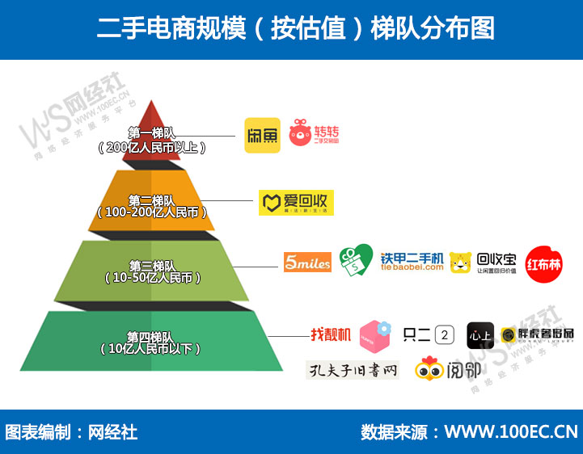
一、二手电商行业数据
1.2 玩家分布
网经社电子商务研究中心认为，二手电商初步形成了“两大寡头、四大梯队”市场格局。
两大寡头分别为闲鱼、转转，估值超过200亿人民币；
第二梯队为爱回收，估值超100亿人民币；
第三梯队估值在10-50亿人民币之间，有享物说、5miles、铁甲二手机、回收宝、红布林；
第四梯队估值在10亿人民币以下，分别为找靓机、花粉儿、只二、心上、胖虎、孔夫子旧书网、阅邻等。

Slide 10
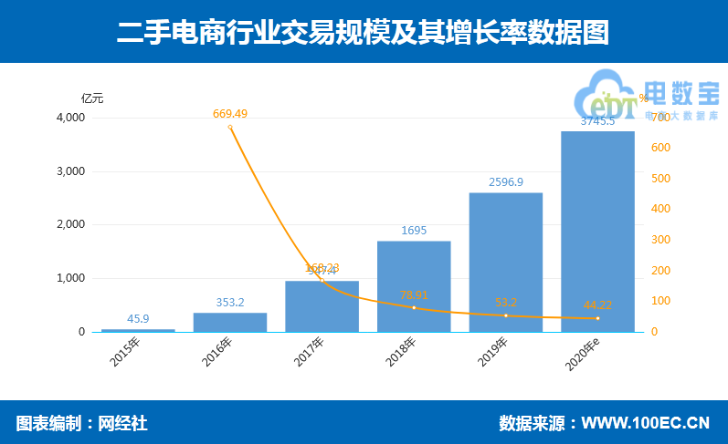
一、二手电商行业数据
1.3 市场规模：预计2020年达3745.5亿元 增长44.22%
据网经社“电数宝”电商大数据库显示， 2019年我国二手电商市场规模达到2596.9亿元，较2018年的1695亿元，同比增长53.2%。
2016年至2018年二手电商增长分别为669.49%、168.23%、78.91%。由此可见，增速逐年骤降。
预计2020年二手电商规模达3745.5亿元，同比增长44.22%。

Slide 11
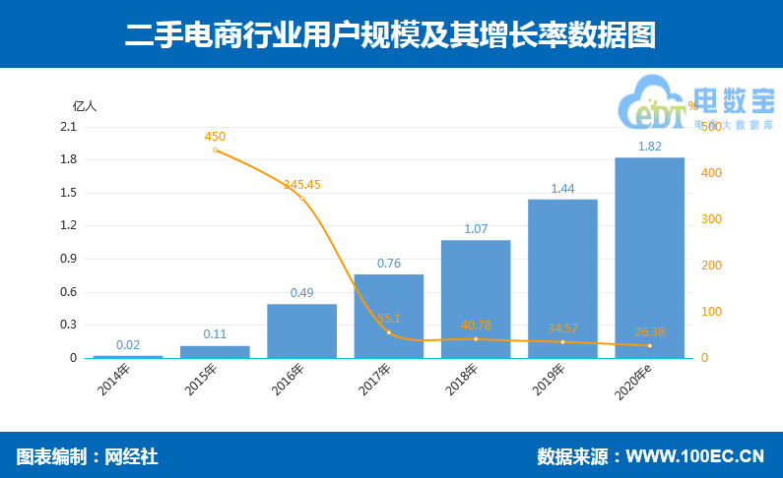
一、二手电商行业数据
1.4 用户规模：预计2020年达到1.82亿人 同增26.38%
据网经社“电数宝”电商大数据库显示， 2019年我国二手电商用户规模达到1.44亿人，较2018年的1.07亿人，同比增长34.57%。
二手电商用户规模增长在2015年到达顶峰，增速高达450%，2016年也保持三位数的增速，随后的2017年增速迅速下滑。
从2017年开始，用户规模呈现平稳增长态势，但是增速逐年递减。
预计2020年二手电商用户规模达1.82亿人，增速降至26.38%。

Slide 12
活跃用户数据-闲鱼
活跃用户数据-转转
活跃用户数据-爱回收
活跃用户数据-回收宝
二
用户数据

Slide 13
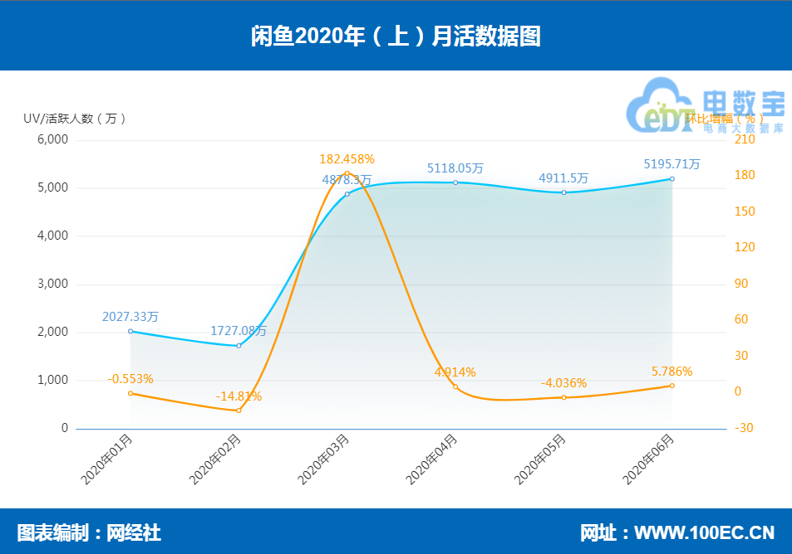
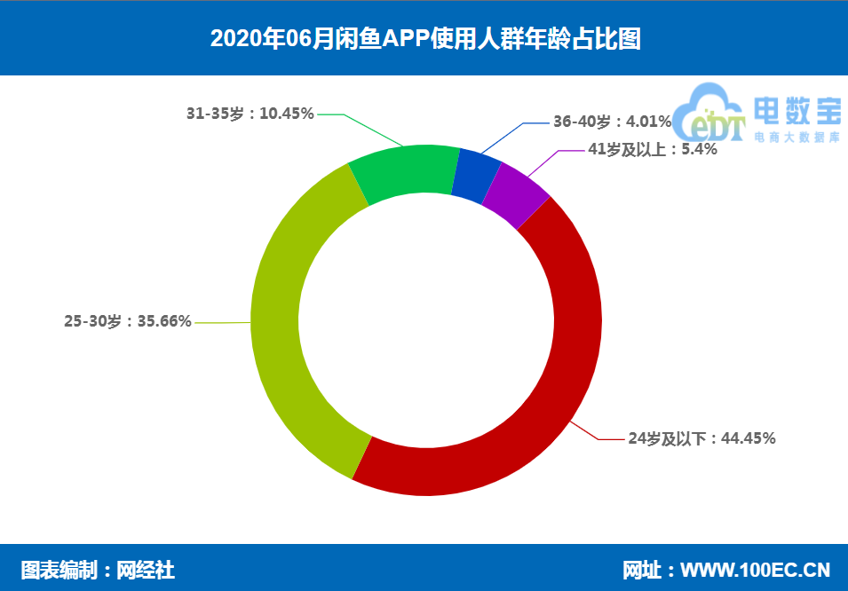
二、二手电商行业数据
2.1 活跃用户数据-闲鱼：截止2020年6月达5195.71万人
注：为便于统计，本报告活跃用户指标选取2020年6月份。

Slide 14
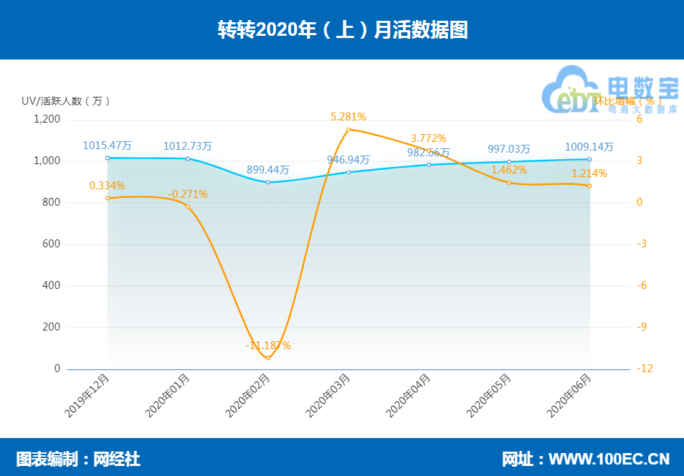
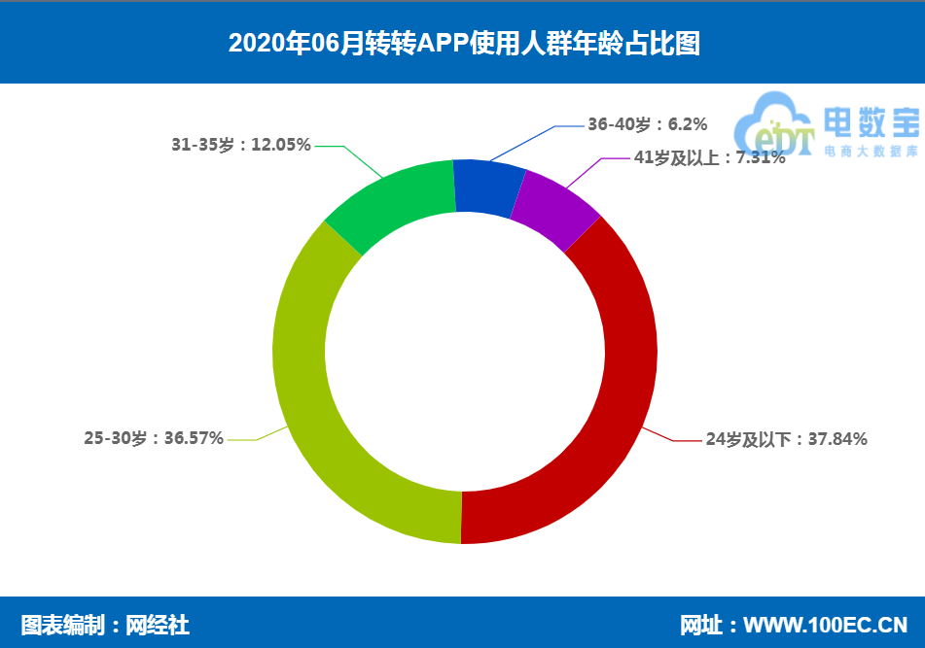
二、二手电商行业数据
2.2 活跃用户数据-转转：截止2020年6月达1009.14万人
注：为便于统计，本报告活跃用户指标选取2020年6月份。

Slide 15
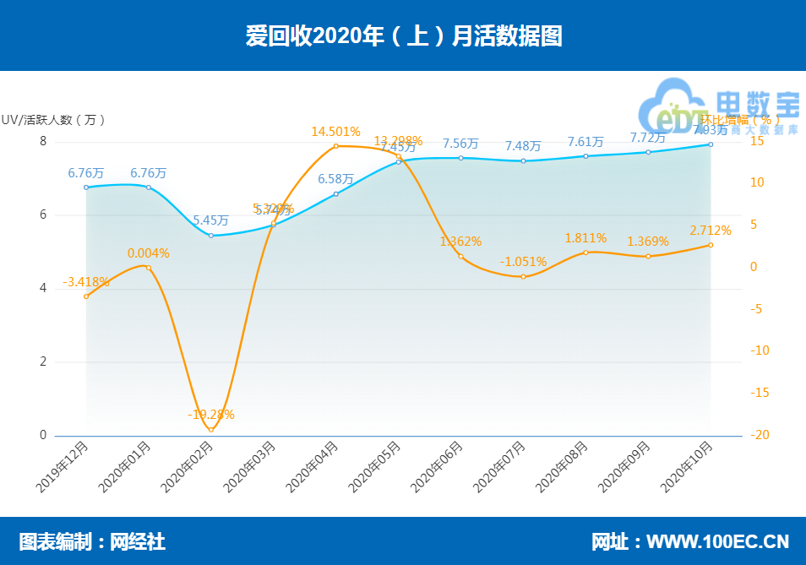
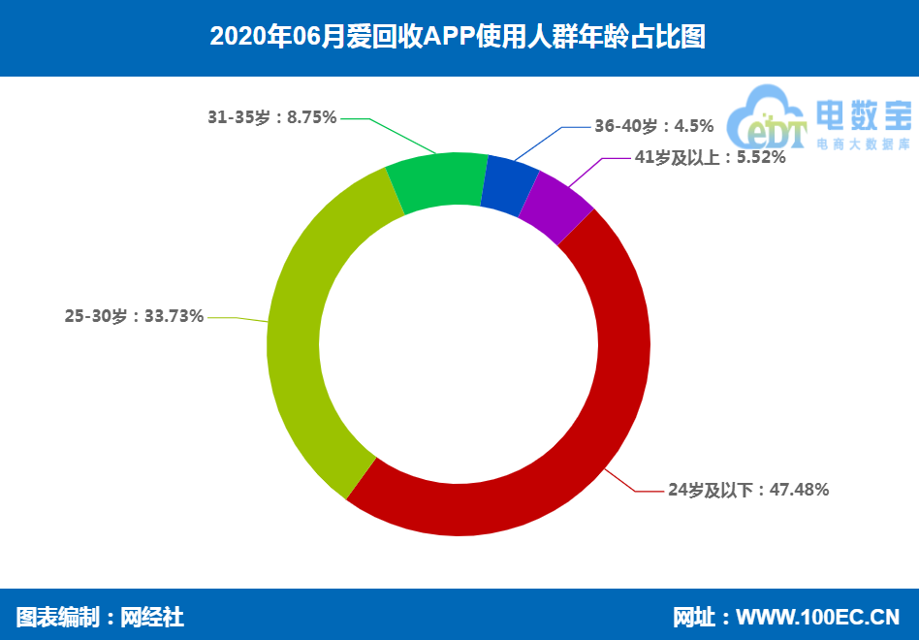
二、二手电商行业数据
2.3 活跃用户数据-爱回收：截止2020年6月为7.03万人
注：为便于统计，本报告活跃用户指标选取2020年6月份。

Slide 16
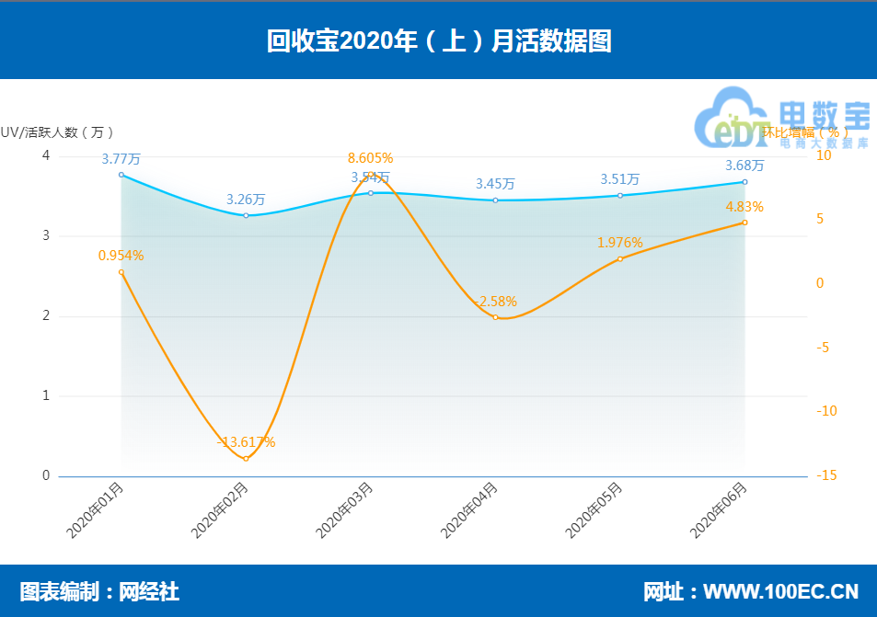
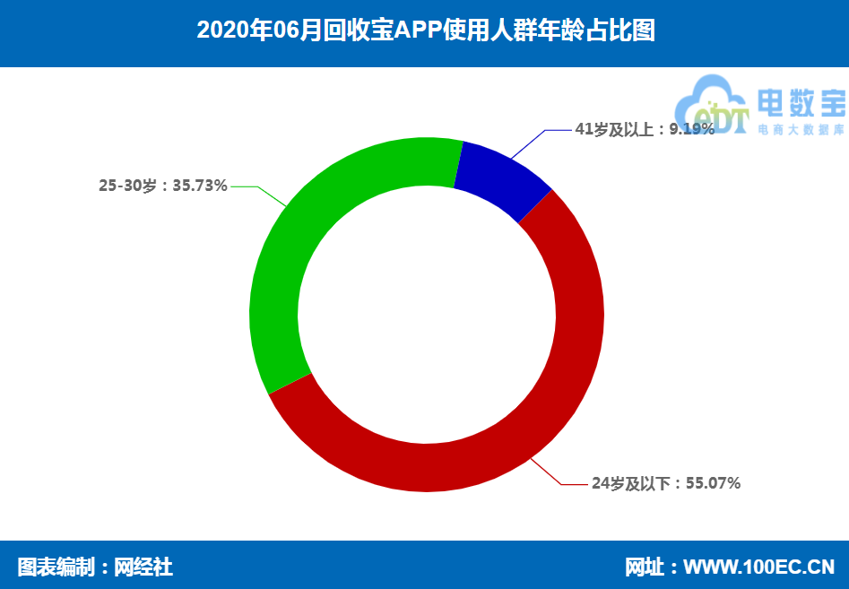
二、二手电商行业数据
2.4 活跃用户数据-回收宝：截止2020年6月为3.68万人
注：为便于统计，本报告活跃用户指标选取2020年6月份。

Slide 17
二手电商行业融资金额
二手电商融资事件数量
二手电商融资事件分析
二手电商融资轮次及省份分布数据
三
融资数据

Slide 18
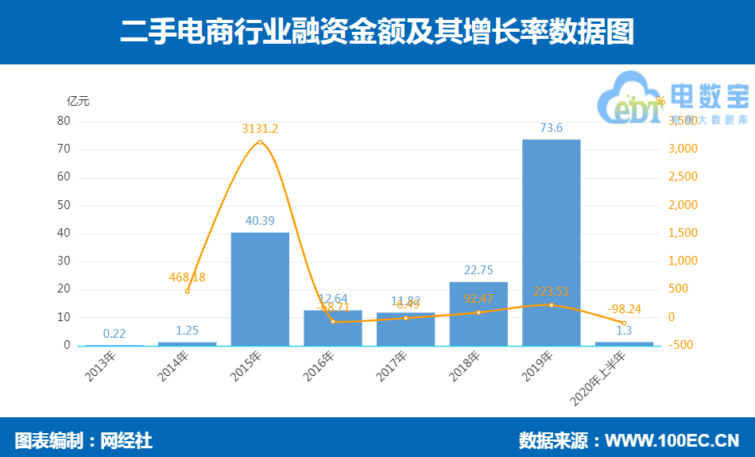
三、二手电商融资数据
3.1 二手电商融资总额达1.3亿元 较往年同期下降98.24%
据网经社“电数宝”电商大数据库显示， 2020年上半年，二手电商融资总额仅1.3亿元，同比下降98.24%
从2013-2020年上半年，二手电商累计融资163.97亿元。
二手电商的增长峰值在2015年，涨幅高达3131.2%，2016年增长迅速回落，2017-2018年增长幅度平稳。

Slide 19
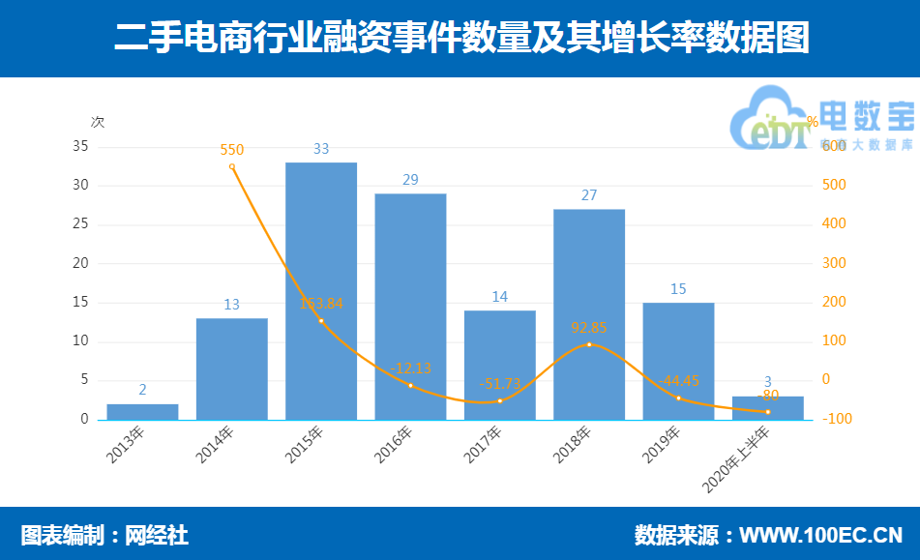
三、二手电商融资数据
3.2 二手电商融资数量达3次 下降8成
据网经社“电数宝”电商大数据库显示，2020年上半年融资3起，同比下降80%。
二手电商融资事件从2013年到2015年快速增长，2016至2019年有涨有跌，其中2017融资事件最少，仅14次。
但值得注意的是，虽然2019年融资事件次数较2018年少12次，但是融资总额超过2018年，表明单笔融资金额提高。

Slide 20
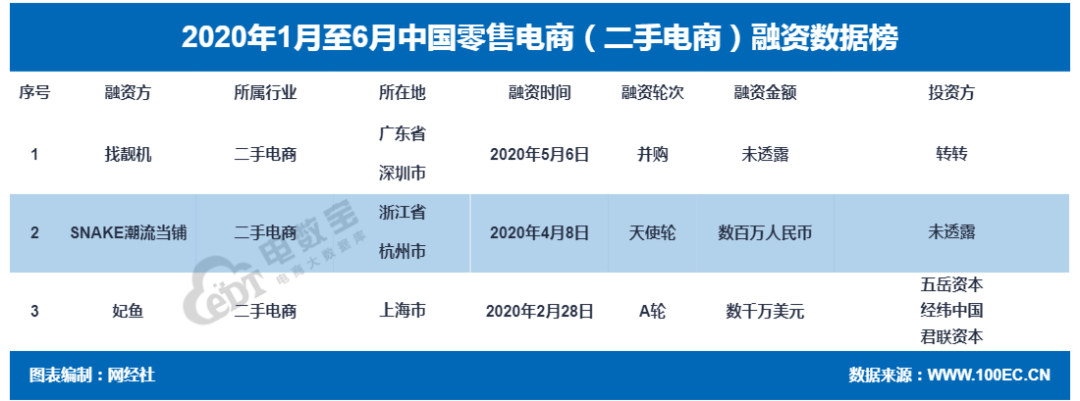
三、融资数据
3.3二手电商三大融资事件：总额达21.9亿
据网经社“电数宝”显示，从2020年1月至2020年6月，国内二电商行业共发生了3起投融资事件，融资总额超1.3亿元。
涉及的平台包括：找靓机、snake潮流当铺、妃鱼。

Slide 21
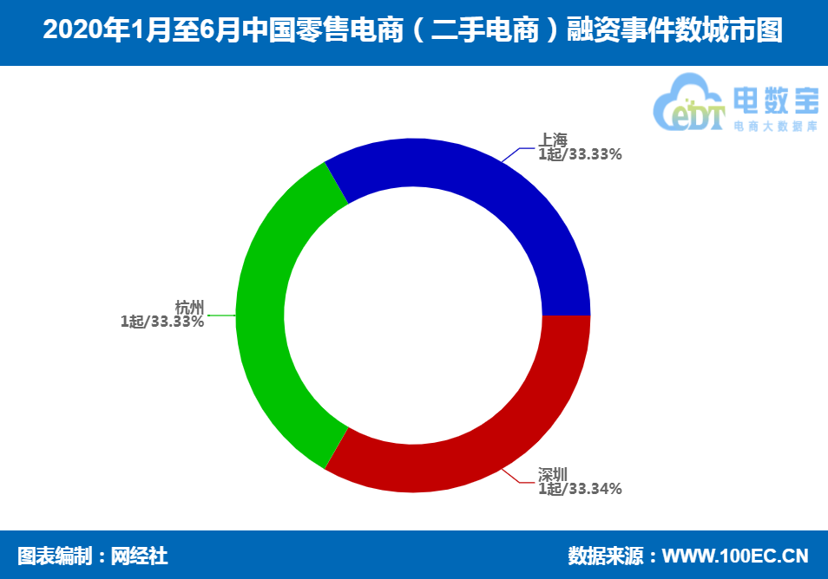
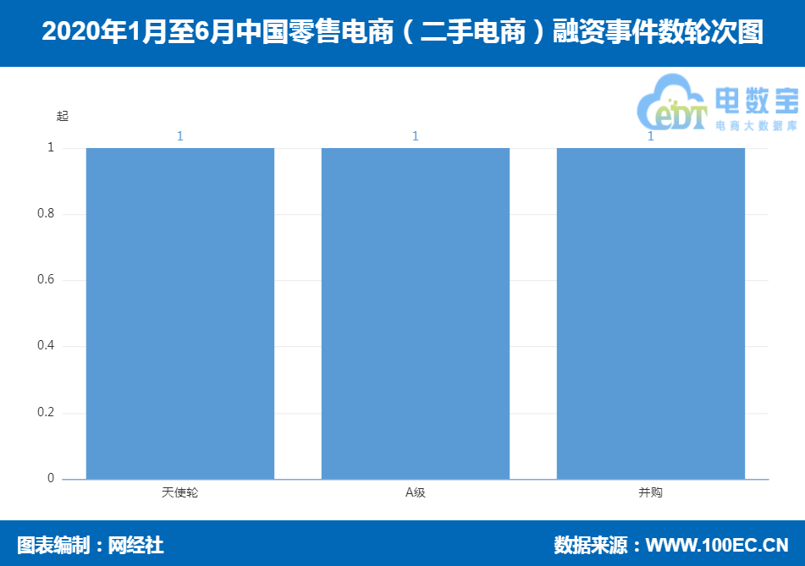
三、二手电商融资数据
3.4 二手电商融资地区分布：上海 深圳 杭州均有分布
就所在地来看，北京融资4起，上海4起，广东2起，四川、湖北、山东各1起。
据网经社“电数宝”电商大数据库显示，就所在地来看，上海、深圳、杭州各1起。其中，天使轮、A轮、并购各1起。

Slide 22
四
规上数据
●二手电商“独角兽”数据
●二手电商“千里马”数据
注：“规上”指电商上市公司、独角兽、千里马及新三板。由于二手电商中无上市公司、新三板公司，故报告只统计独角兽和千里马电商数据。

Slide 23
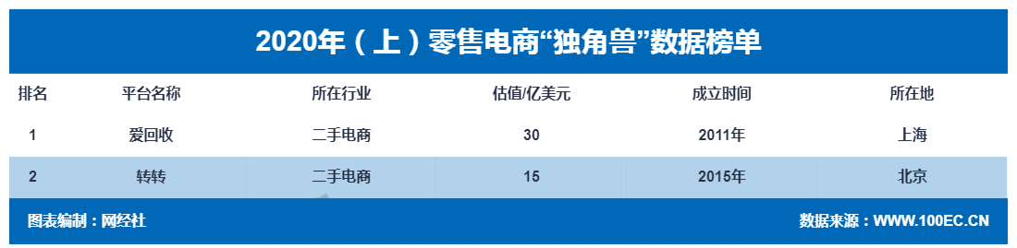
四、二手电商规上数据
4.1 两家“独角兽”总估值达45亿美元
据网经社“电数宝”电商大数据库显示，2020年（上）二手电商“独角兽”共两家，分别是爱回收（估值30亿美元）、转转（估值15亿美元），两家总估值达45亿美元。
从所在地分部来看，两家二手电商分别位于上海、北京，位居一线大城市。
从成立时间来看，爱回收成立近10年，转转成立时间近5年。

Slide 24
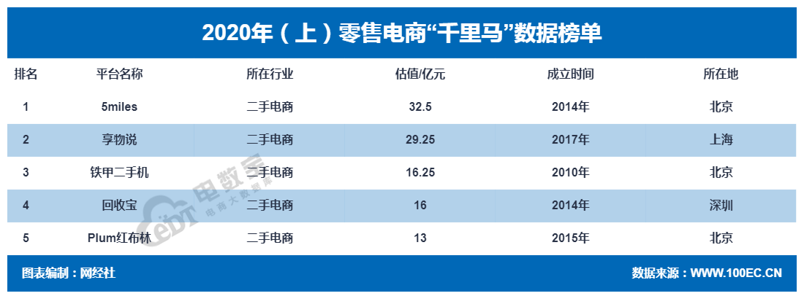
四、二手电商规上数据
4.2 五家“千里马”总估值达107亿元
据网经社“电数宝”电商大数据库显示，2020年（上）二手电商“千里马”共五家，分别是5miles（估值32.5亿元）、享物说（估值29.25亿元）、铁甲二手机（估值16.25亿元）、回收宝（估值16亿元）、Plum红布林（估值13亿元），五家总估值达107亿元。
从所在地分部来看，北京占据最多，接下来分别是上海和深圳，全都位于一线城市。
从成立时间来看，时间最长的成立10年，最短的为3年。

Slide 25
五
评级数据
二手电商消费评级综合指数
二手电商四大“乱象”
二手电商典型投诉案例

Slide 26
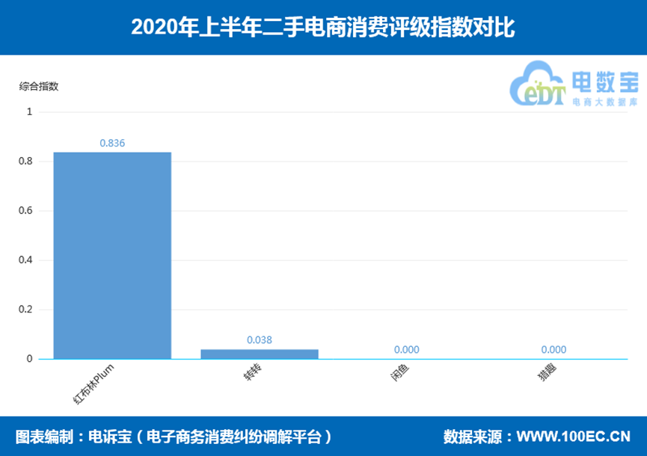
五、二手电商评级数据
5.1 二手电商消费评级指数
2020年上半年“电诉宝”受理投诉中涉及的二手电商平台有红布林PLUM、爱回收、转转、闲鱼、猎趣、孔夫子旧书网、回收宝、找靓机。此前，只二、享物说、多抓鱼、旧书街、拍拍二手、心上等也接到消费者的投诉。
红布林获“建议下单”评级；转转、闲鱼、猎趣均获“不建议下单”评级，在受理平台移交的用户投诉，平台反馈率、回复时效性、用户满意度相对较低。
注：评级划分由综合指数高低决定，不建议下单∈[0,0.4)，谨慎下单∈[0.4,0.75)，建议下单∈[0.75,1.0]。

Slide 27
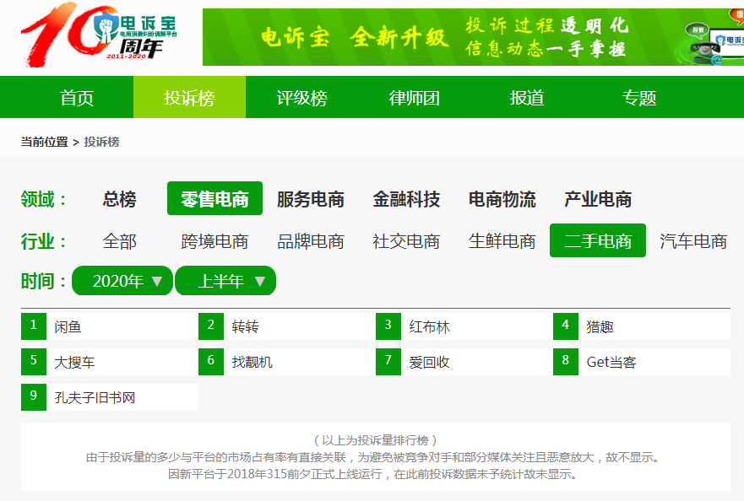

五、二手电商评级数据
5.2 二手电商四大“乱象”
据网经社“电诉宝”（315.100EC.CN）数据表明，退款问题、网络欺诈、商品质量、货不对板等是2020年上半年期间二手电商投诉的主要问题。根据“电诉宝”投诉榜显示，2020上半年投诉量前9依次为闲鱼、转转、红布林、猎取、大搜车、找靓机、爱回收、Get当客、孔夫子旧书网。

Slide 28
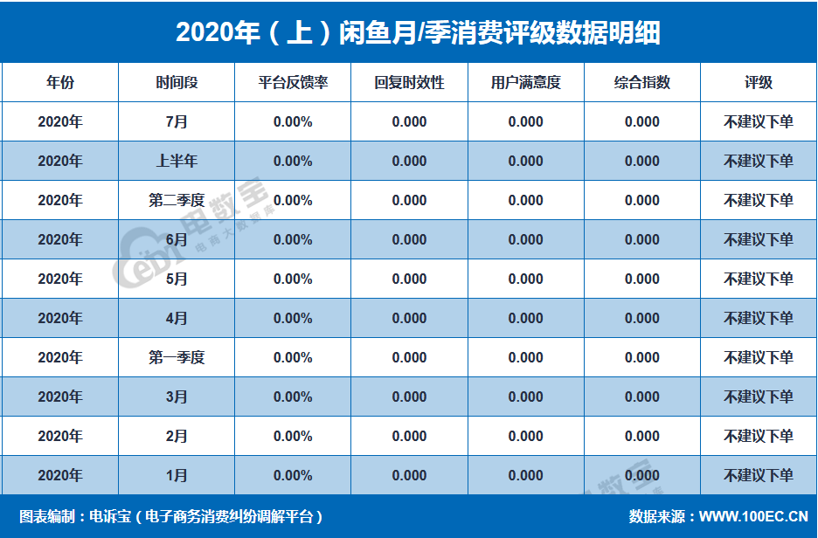
五、二手电商评级数据
5.3 二手电商投诉典型案例-闲鱼
据“电诉宝”显示，2020年（上）浙江淘宝网络有限公司旗下“闲鱼”共获9次消费评级，9次获“不建议下单”评级。综上所述，2020年上半年“闲鱼”获“不建议下单”评级。
投诉地区分布：2020年（上）投诉“闲鱼”的用户主要集中地为山东省、广东省、江苏省、河北省、浙江省。
投诉性别及金额分布：在投诉“闲鱼”的用户中男性的占比为50.794%，女性的占比为49.206%。另外，用户投诉“闲鱼”的消费金额都集中在10000元以上、0-100元区间，占比分别为31.746%、20.635%。
投诉问题类型：“闲鱼”存网络欺诈、商品质量、网络售假、退款问题等问题。

Slide 29
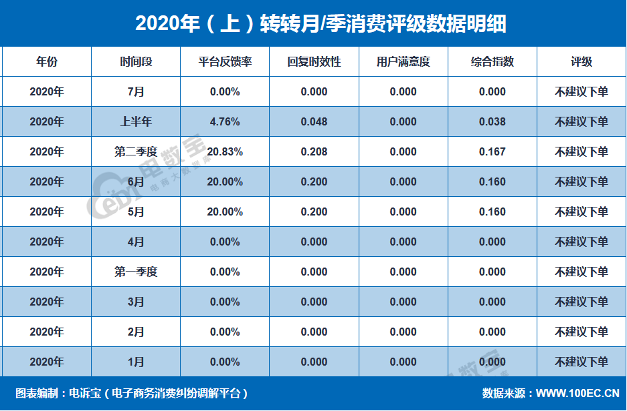
五、二手电商评级数据
5.4 二手电商投诉典型案例-转转
据“电诉宝”显示，2020年（上）北京转转精神科技有限责任公司旗下“转转”共获9次消费评级，9次均获“不建议下单”评级。综上所述，2020年上半年转转获“不建议下单”评级。
投诉地区分布：投诉“转转”的用户主要集中地为广东省、河北省、北京市、山东省、广西壮族自治区、江苏省、浙江省。
投诉性别及金额分布：在投诉“转转”的用户中男性的占比为77.273%，女性的占比为22.727%。另外，用户投诉“转转”的消费金额都集中在1000-5000元区间、500-1000元区间、5000-10000元区间，占比分别为59.091%、11.364%、11.364%。
投诉问题类型：“转转”存退款问题、货不对板、网络欺诈、售后服务、订单问题等问题。

Slide 30
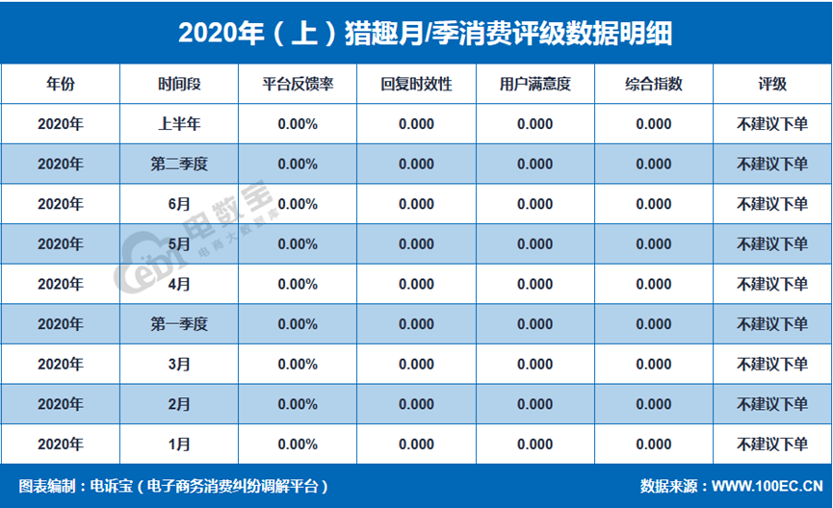
五、二手电商评级数据
5.5 二手电商投诉典型案例-猎趣
据“电数宝”显示，2020年（上）北京猎趣电子商务有限公司旗下“猎趣”共获9次消费评级，9次获“不建议下单”评级。综上所述，2020年上半年“猎趣”获“不建议下单”评级。
投诉地区分布：投诉“猎趣”的用户主要集中地为上海市、云南省、四川省、新疆维吾尔自治区、河北省、河南省、湖北省、陕西省。
投诉性别及金额分布：在投诉“猎趣”的用户中男性、女性的占比分别为75.000%、25.000%。另外，用户投诉“猎趣”的消费金额都集中在500-1000元区间、100-500元区间、1000-5000元区间，占比分别为37.500%、25.000%、25.000%。
投诉问题类型：“猎趣”存冻结商家资金、网络欺诈、订单问题等问题。

Slide 31
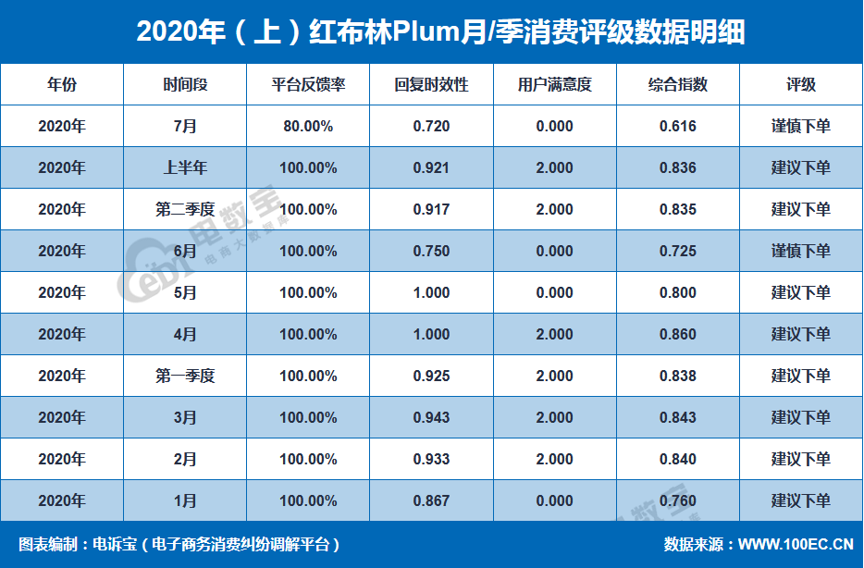
五、二手电商评级数据
5.6 二手电商投诉典型案例-红布林PLUM
据“电数宝”显示，2020年（上）致美生活（北京）科技有限公司旗下“红布林”共获9次消费评级，8次获“建议下单”评级，1次获“谨慎下单”评级。综上所述，2020年上半年红布林获“建议下单”评级。
投诉地区分布：投诉“红布林PLUM”的用户主要集中地依次为广东省、北京市、湖南省、黑龙江省、江苏省、浙江省。
投诉性别及金额分布：在投诉“红布林PLUM”的用户中，男性占比7.143%，女性占比92.857%。另外，用户投诉“红布林PLUM”的消费金额在1000-5000元区间、5000-10000元区间、10000元以上的占比较多，分别为39.286%、28.571%、17.857%。
投诉问题类型：“红布林PLUM”存在商品质量、退款问题、霸王条款、网络欺诈、货不对板、退换货难等问题。

Slide 32

六、报告附录
6.1 关于我们
网经社公司是中国电商行业的“Bloomberg”。运营网经社www100EC.cn(电商门户)、电子商务研究中心(智库)、电数宝(DT)、电融宝(FA)、电诉宝(315)等子平台，面向电商提供媒体/智库/平台三大系列、20余项专业产品服务。
网经社网站（100EC.CN）旗下拥有100多个电商细分频道、平台、分站，365天/12小时滚动发布国内外电商资讯，为全国电商用户提供全面、及时、专业的资讯，是国内首屈一指的电商门户入口。
公司总部位于杭州，系国内唯一拥有A股上市公司背景的服务电商产业链的第三方媒体、智库和平台，母公司在全国拥有30个分支机构，员工1000余人，市值近百亿，实力雄厚，是我国电商行业的见证者与推动者。
网经社在工信部、公安机关网站合法备案运行，服务客户除覆盖各大电商上市公司、独角兽等“头部平台”和创业者外，还包括国家和各地政府部门，有口皆碑。

Slide 33


Slide 34


Slide 35
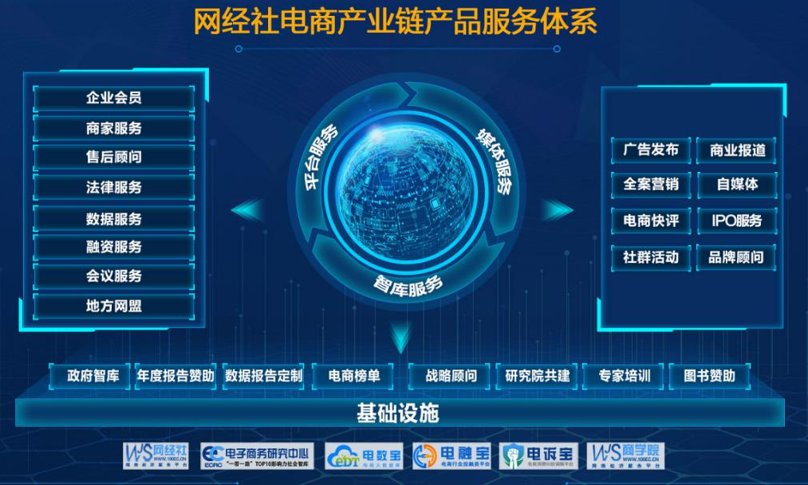

5.2 产品服务
扫描二维码
下载网经社产品服务资源书

Slide 36


5.3 投融资服务
扫描二维码
进入网经社“电融宝”
瓜分6万亿资金

Slide 37
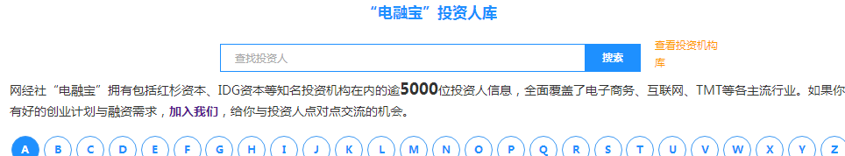
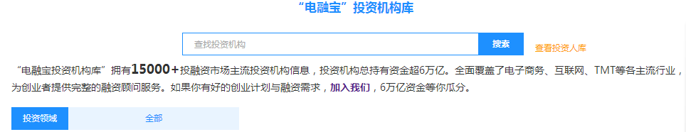




10万+
创业公司项目库
20000+
投融资方数据库
20年+、10000+电商融资数据库
投融沙龙

Slide 38
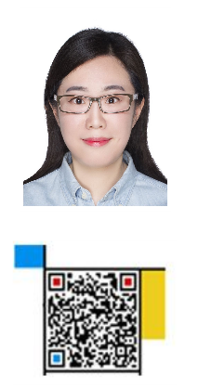
报告附录
6.2 联系我们
报告主编
莫岱青
网经社电子商务研究中心网络零售部主任、高级分析师
【研究领域】：实物消费品零售电商领域，包括综合电商、进口跨境电商、农村电商、社交电商、网红电商、社区电商、医药电商、生鲜电商、新零售、奢侈品电商、汽车电商、母婴电商、二手电商、导购电商、美妆电商、酒水电商、电商服务商
【专栏】：www.100ec.cn/expert--527.html
【电话】：0571-88218286 【E-mail】：B2C@NetSun.com
报告编委
网经社电子商务研究中心 网络零售部吴森淼
扫描二维码联系分析师（备注姓名、公司、职位、目的）

Slide 39

精诚合作
携手并进

